Slide 1
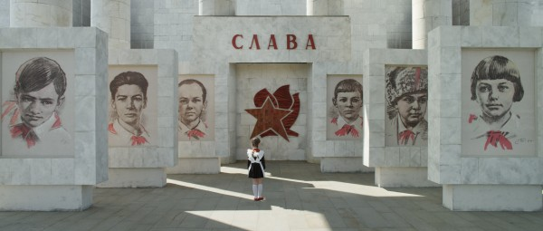

Slide 2
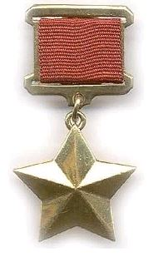
Дети - герои войны
Тысячи обычных девчонок и мальчишек прилежно учились, беззаботно веселились и даже предположить не могли, что в одно мгновение их счастливое детство прервётся трудными и жестокими годами с 1941-го по 1945-ый.
В грозный час они приняли на свои хрупкие плечи беды и горечь, трудности и даже смерть, чтобы хоть чем-нибудь помочь в борьбе с врагом, показав, насколько бесстрашными могут быть детские сердца и насколько горячей бывает любовь к родной стране и своему народу.
За героические подвиги, сражавшиеся вместе с отцами и братьями маленькие «сыновья и дочери полков», как их часто называли, были награждены орденами и медалями. Пятеро пионеров военного времени были удостоены высшего звания Героев Советского Союза, к сожалению, все – посмертно. Их имена стали известны далеко за пределами маленькой родины каждого.

Slide 3
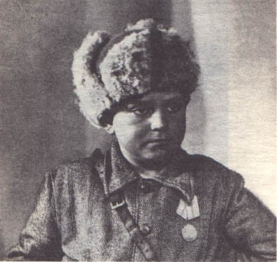
Лёня Голиков-
юный герой
Великой Отечественной
войны
Худенький, 14-летний деревенский мальчишка из Лукино Новгородской области, с добытой на поле боя винтовкой ушёл в партизаны и бродил под видом нищего по населённым пунктам, оккупированным немцами, собирая ценные тайные сведения о количестве боевой техники и расположении вражеских войск.
На его счету 27 боевых походов и 78 убитых немецких солдат. Лёня Голиков остановил врага, разрушив 2 железнодорожных и 12 автомобильных мостов, тем самым не дав немцам пройти. Он уничтожил 2 вражеских продовольственных склада, оставив неприятеля без пропитания, и 9 машин, лишив немцев боеприпасов. Отважный деревенский паренёк в одиночку остановил машину с немецким генералом, добыв ценные сведения для советской разведки.
Свою первую медаль «За отвагу» Лёня Голиков получил ещё в июле 1942 года. Они погиб вместе со штабом своей партизанской бригады в 1943 году в неравном бою. Матери принесли наградной лист о присвоении сыну за его героический подвиг высшего звания Героя Советского Союза.

Slide 4
Ученица 7 класса Ленинградской школы в свои 15 приехала в 1941-м на лето в Витебскую область и стала участницей подпольной юношеской организации «Юные мстители». Участники молодёжного движения подрывали электростанции, поджигали заводы, на которых советских людей заставляли работать на фашистскую Германию, сожгли вагоны со льном, которые планировались к отправке для оккупантов. Всего «Юные мстители» совершили больше 20 диверсионных операций.Девушка стала участвовать в диверсиях, вела разведывательную работу, распространяла листовки против врага. Устроившись в столовую для немецких офицеров, она сумела отравить более 100 солдат. С 1943 года она стала партизанкой-разведчицей в отряде.
После разгрома молодёжного движения по заданию партизан Зина Портнова должна была установить новые связи с теми, кому удалось выжить, но её по наводке предателя поймали после очередной операции. Немцы допрашивали юную разведчицу, обещая сохранить жизнь за имена партизан и подпольщиков. Но даже самые изощрённые фашистские пытки не сломили её характер.
В 1944 году искалеченную, но так и не поддавшуюся Зинаиду Портнову расстреляли.

Slide 5
Белорус Марат Казей попал в партизанский отряд в 13 лет, в 1942 году, после того, как его мама была повешена немцами в Минске. Полный ненависти к фашистам, он пробирался в немецкие гарнизоны, добывая необходимые для советской армии сведения.
Вместе со старшими Марат участвовал в диверсионных мероприятиях на объектах, особо важных для немцев: подрывал вражеские эшелоны, минировал железную дорогу. В 1943 году, будучи раненым, поднял солдат в атаку, что помогло им выбиться из вражеского кольца. За свой подвиг юный пионер тогда получил награду «За отвагу».
В 1944 году по время возвращения с разведки, Марат вместе с командиром наткнулись на врага, который взял их в «кольцо». Когда все патроны закончились, и осталась лишь только граната, Марат подпустил ближе фашистов и взорвал их вместе с собой. Награждённому Герою Советского Союза тогда было всего 14

Slide 6
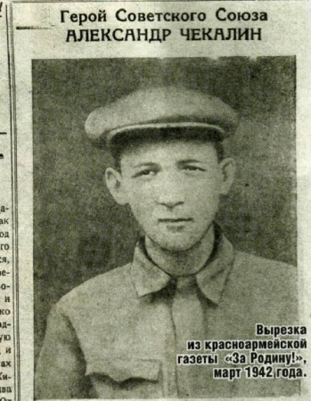
Ещё один юный герой, который хотел вместе с немцами подорвать себя на гранате, — школьник из Тульской области Саша Чекалин. С 1941 года он стал добровольцем партизанского отряда «Передовой», который действовал на оккупированной территории его родного села. Прослужить он там успел чуть больше месяца, но внёс героический вклад в борьбу с фашистами.Юный патриот собирал сведения о местах нахождения и количестве немецких военных частей и их вооружении, выслеживал маршруты передвижения. Партизанский отряд, где состоял Александр, поджигал складские помещения, подрывал на минах гитлеровский автомобильный транспорт, отправлял под откос немецкие вагоны, уничтожал вражеские патрули и караулы.
Простудившись, Саша слёг, по переданным предателем сведениям фашисты его нашли в доме, где он был спрятан. Партизан пытался взорвать себя вместе с немцами, но граната не сработала. После долгих пыток и допросов Сашу Чекалина повесили на центральной площади на глазах согнанных односельчан. В 1942 году юному герою за его подвиги было присвоено высшее звание.

Slide 7
Самый юный из всех Героев СССР
Окончив всего 5 классов украинской школы, Валя Котик стал партизаном-разведчиком, собирая оружие и боеприпасы, рисуя и расклеивая карикатуры на фашистов. В 1942-м получил первое задание, подорвав немецкого жандарма. Участвовал в 6 подрывных операциях, в результате которых были разрушены железнодорожные поезда и склады с боеприпасами.
Работал связным в подполье, узнавал о расположении немецких постов и времени смены вражеского караула. В 1943 обнаружил место нахождения телефонного кабеля противника, по которому поддерживалась связь с Гитлером в Варшаве.
Во время участия в двух боях он был ранен, но смертельное ранение Валя получил в 1944-м во время боевых действий за город Изяслав. Он стал самым молодым из тех, кто был удостоен звания Героя Советского Союза.

Slide 8
Мы рассказали лишь про пять детей-героев Великой Отечественной. На самом деле их, самоотверженных и смелых, было намного больше. Они сражались на море и в небе, в отрядах партизан и подпольях, катакомбах и крепостях.
Детям войны установлены памятники в их родных городах, их именами названы улицы. Об их подвигах написаны литературные произведения, сложены стихи и сняты кинофильмы. Всё это для того, чтобы мы никогда не забывали о том, что пришлось пережить советским людям во имя нашего с вами мира. Официальный список всех пионеров-героев был составлен в 1954 году.

Slide 9
Материал для классного часа
в начальной школе
Учитель ГБОУ СОШ №1
И.Н.Емельчева

